Slide 1

Kvalitet og slætantal i kløvergræs
Karsten A. Nielsen
VFL, Planteproduktion

Slide 2
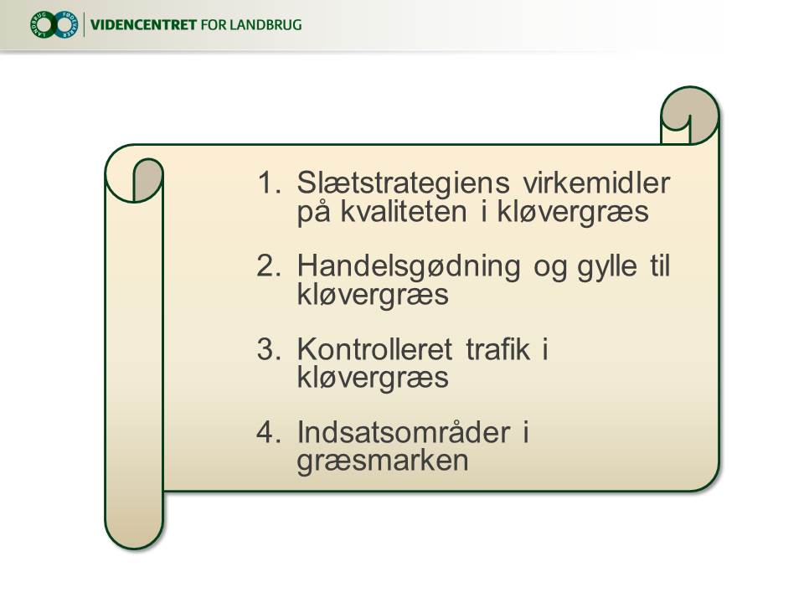

Slide 3
  Slætstrategiens virkemidler på kvaliteten i kløvergræs
Resultaterne et toårig forsøg på Forsøgscenter Foulum (Søgaard, Oversigten side 367)
2012 = et godt ”græsår”
2013 = et dårlig ”græsår”
Tidlig 1. slæt:
  Ca. 3.000 kg TS/ha, 6,9 MJ/kg TS og FK org. stof 82
Sen 1. slæt:
  Ca. 5.200 kg TS/ha, 6,0 MJ/kg TS og FK org. stof 72

Slide 4

Godt græsår, 2012
Udbytte i forhold til blanding, antal slæt og tidspunktet for 1. slæt
4 slæt
Sen
Tidlig
Bl. 45
5 slæt
Sen
Tidlig
4 slæt
Sen
Tidlig
Bl. 35
Sen
5 slæt
Tidlig
6.000
7.000
8.000
9.000
10.000
11.000
12.000
13.000
Sen 1. slæt
Tidlig 1. slæt

Slide 5

Dårligt græsår, 2013
Udbytte i forhold til blanding, antal slæt og tidspunktet for 1. slæt
4 slæt
Sen
Tidlig
Bl. 45
Sen
5 slæt
Tidlig
Sen
4 slæt
Tidlig
Bl. 35
Sen
5 slæt
Tidlig
6.000
7.000
8.000
9.000
10.000
11.000
12.000
13.000
Sen 1. slæt
Tidlig 1. slæt

Slide 6
Botanisk sammensætning

Slide 7
Botanisk sammensætning

Slide 8
FK organisk stof, et godt græsår

Slide 9
FK organisk stof, et dårlig græsår

Slide 10
Pct. Råprotein, et godt græsår

Slide 11
Pct. Råprotein, et dårlig græsår

Slide 12
Konklusion
Tidlig 1. slæt fremmer andelen af hvidkløver
Bl. 45 har altid den største andel af bælgplanter
Bl. 35 vil under alle forhold have et højere indhold af FK.org. stof en Bl. 45
Et ”godt græsår”, er indholdet af protein næsten ens i Bl. 35 og Bl.45
Et ”dårlig græsår”, har Bl. 45 den største indhold af protein
I Bl. 45 giver en 5-slætstrategi med tidlig høst af første slæt den bedste kombination af udbytte og kvalitet.
Bl. 35 kan i et ”godt græsår” også give et højt udbytte og god kvalitet med 4 slæt.

Slide 13
Valg af kløvergræs blanding
Vælg den blanding, der passer bedst på bedriften, dvs. jordtype, vanding og varighed og tilpas herefter slætstrategien
Målet er en kløvergræsblanding, med et meget højt udbytte af foderenheder og protein samt en fordøjelighed, der ved hjælp af en tilpasset slætstrategi matcher den optimale foderration til malkekøer.

Slide 14
“Bedst i test” mht. udbytte af FEN og råprotein gns. af 1 vandet og 2 uvandet forsøg 2013, 1. brugsår, 4 slæt
Oversigten side 367

Slide 15
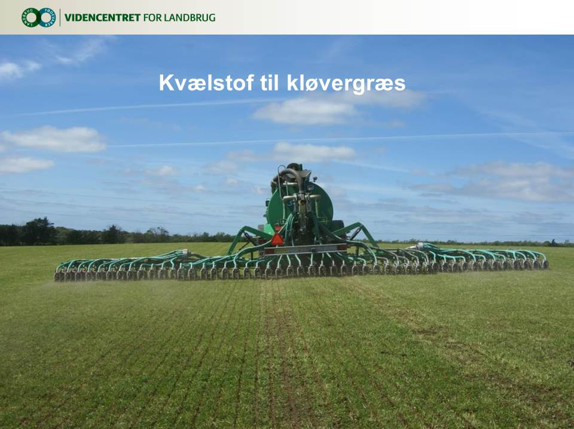
Kvælstof til kløvergræs

Slide 16
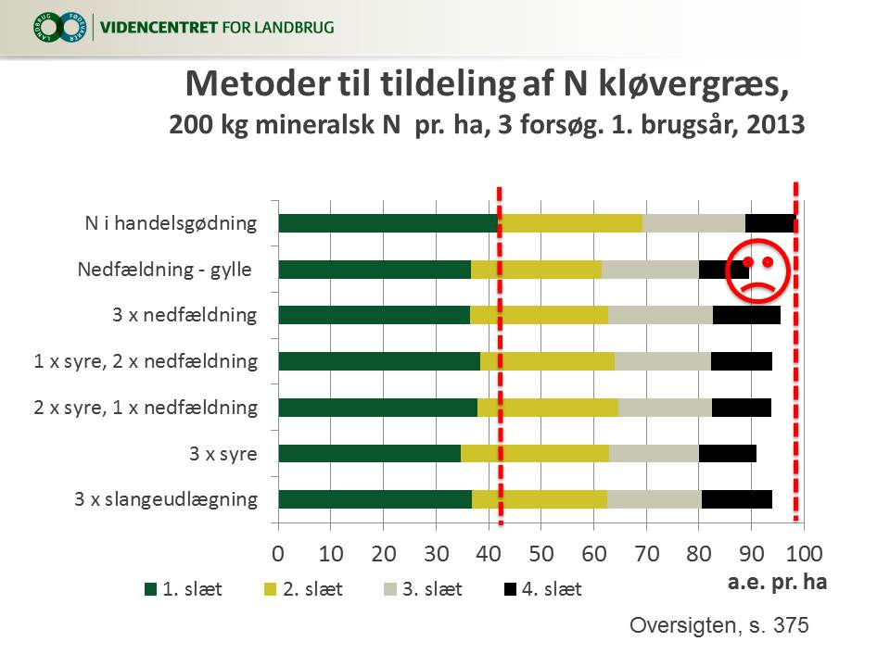

Slide 17
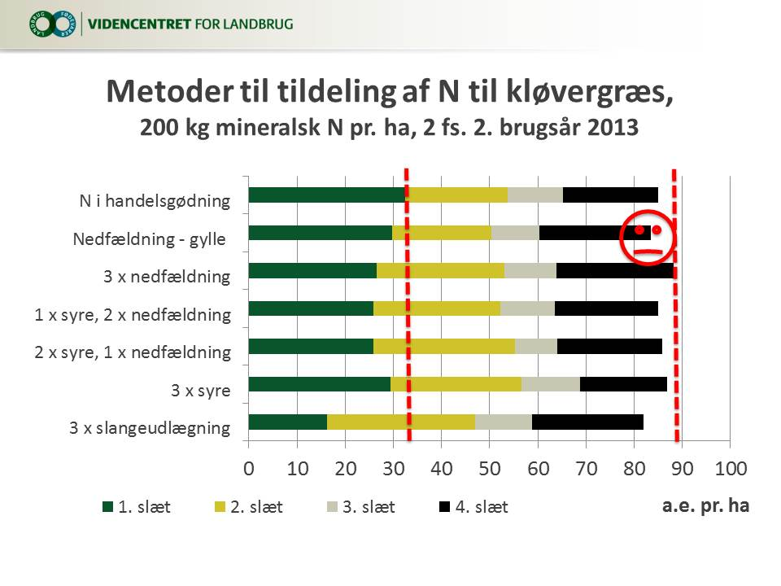

Slide 18
Konklusion
Ikke signifikante udbytteforskelle mellem metoderne
Handelsgødning har givet størst udbytte til første slæt både 1. og 2. brugsår
Skade fra nedfælder er størst i 1. år – ophæves af god gyllevirkning
Laveste gns. udbytte ved slangeudlægning

Slide 19
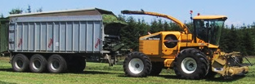
Kontrolleret trafik

Slide 20
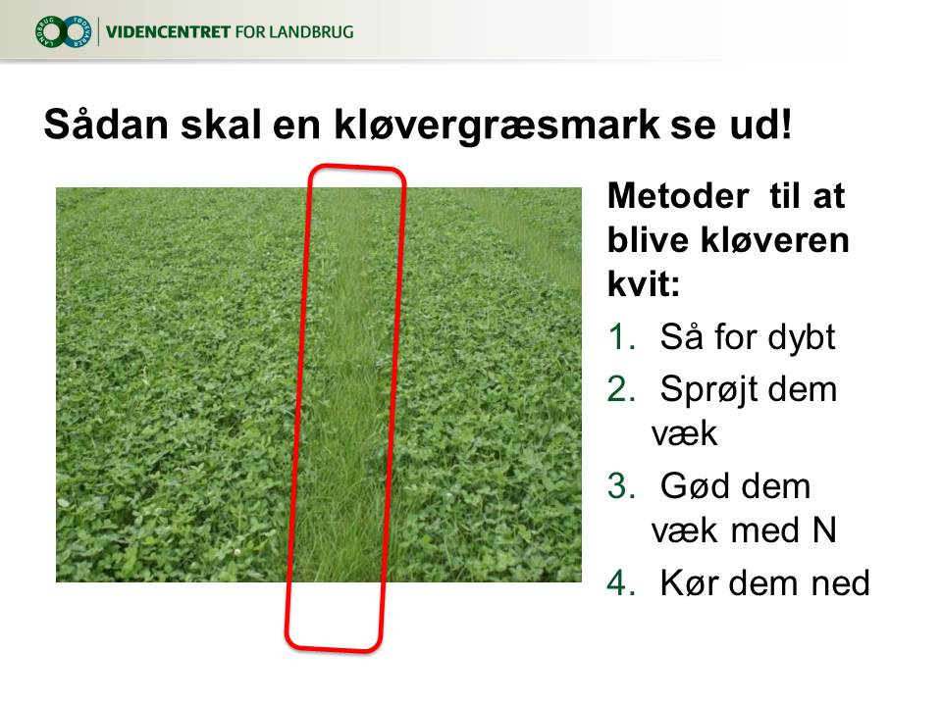

Slide 21
Kontrolleret trafik i græsmarken
Der er to metoder:
”Ægte kørespor” er bedst. Alle traktorer, skårlæggere, snittere, frakørselsvogne og gyllevogne kører i samme spor.
Den ”tilnærmede model” er en begyndelse:
Hvor kun gyllevogn og frakørselsvogne kører i samme spor.

Slide 22
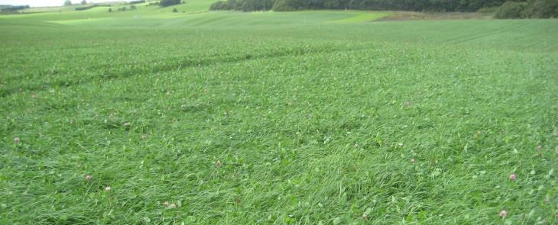
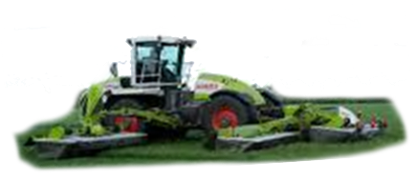
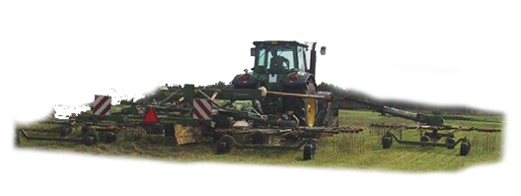
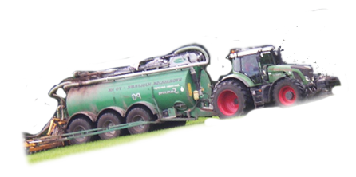
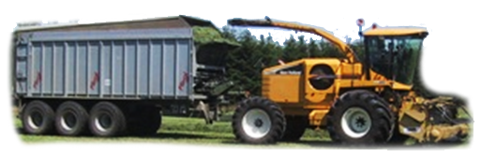
Ægte kørespor
- hvor hele maskinkæden kører i faste spor

Slide 23
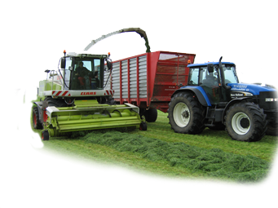

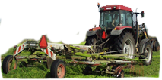
Den tilnærmede model
- hvor kun gyllevogn og frakørselsvogn er i faste spor

Slide 24
Udbyttetab køreskader i kløvergræs ved kørsel på hele arealet, 1. brugsår, 2. til 4 slæt
Hkg
. tørstof pr.
ha
100
90
80
70
60
50
40
30
20
10
0
1
2
3
Overkørsler
0,7 kg/cm2
1,4 kg/cm2
2,2 kg/cm2
Statens Planteavls forsøg, 1981. Beretning nr. 1536

Slide 25
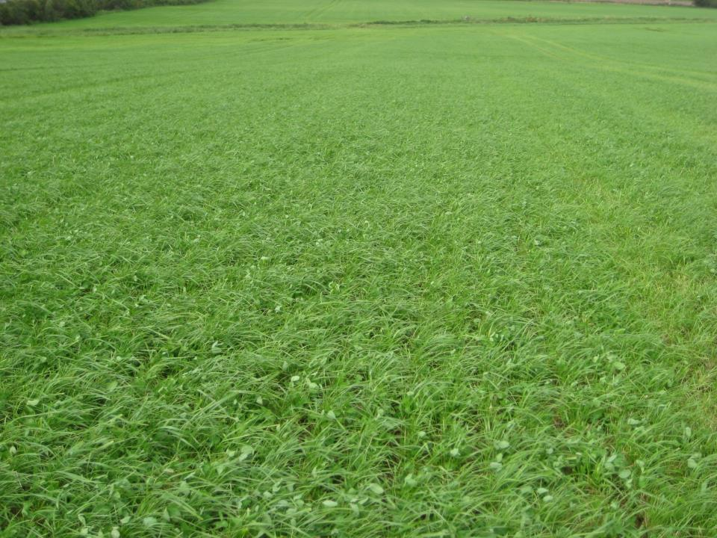
Indsatsområde i græsmarken
Bevar bestanden af kløver
Samarbejde frem mod kontrolleret trafik – ”Ægte kørespor”
Kløvergræsblanding vælges ud fra jordtype og dyrkningsforhold på bedriften
Sæt mål for kvalitet og udbytte – læg herefter en plan for slætstrategi
Pas på! Nye typer af såsæt med en afstand mellem såskær på over 12,5 cm
Udbyttemålinger i alle marker

Slide 26
Tak for opmærksomheden
I ønskes en god stor høst af kløvergræs

